Slide 1

Antanas Škėma - Gyvenimas ir kūryba
KTU Inžinerijos licėjaus
IV klasės mokinio
Vytenio Kriščiūno

Slide 2
Turinys
Biografija
Kūryba
Svarbiausios kūrybos temos ir problemos
Svarbiausi kūriniai
„Balta drobulė“
Idėjos ir vertybės „Baltoje drobulėje“
Išvados
Šaltiniai

Slide 3
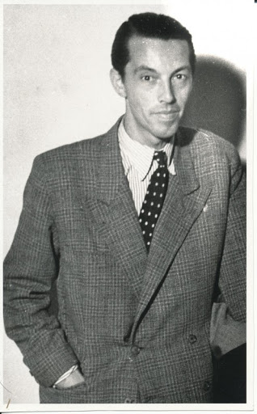
Biografija
Antanas Škėma gimė 1910 m. lapkričio 29 d. Lodzėje, Lenkijoje. Jis garsus lietuvių išeivijos rašytojas, prozininkas, dramaturgas, literatūros kritikas, aktorius, režisierius, modernizmo atstovas. Pirmojo pasaulinio karo metais su tėvais gyveno Rusijoje. 1921 m. grįžo į Lietuvą. Mokėsi Radviliškio progimnazijoje, taip pat Kauno „Aušros“ gimnazijoje. Įstojo į Lietuvos universiteto medicinos fakultetą, po to studijavo teisę. 1936 m. jis buvo priimtas į Kauno valstybinį dramos teatrą, ten dirbo režisieriumi, statė spektaklius, vaidino beveik visuose tuo metu statytuose spektakliuose. 1943 m. parašė pirmąją pjesę „Julijana“, kurią vokiečių cenzūra uždraudė. 1944 m. apsigyveno Vokietijoje, kur dirbo įvairiuose lietuvių meniniuose sambūriuose, režisavo ir vaidino išeivijos teatrų trupėse. 1949 m. atvyko į JAV. Dirbo įvairius fizinius darbus, tačiau vis dar dalyvavo kultūriniuose sambūriuose, vaidino Čikagos teatre, Bostono dramos sambūrio pastatymuose. 1960 – 1961 m. dirbo „Vienybės“ redakcijoje. Žuvo automobilio avarijoje Pensilvanijoje 1961 m. rugpjūčio 11 d.

Slide 4
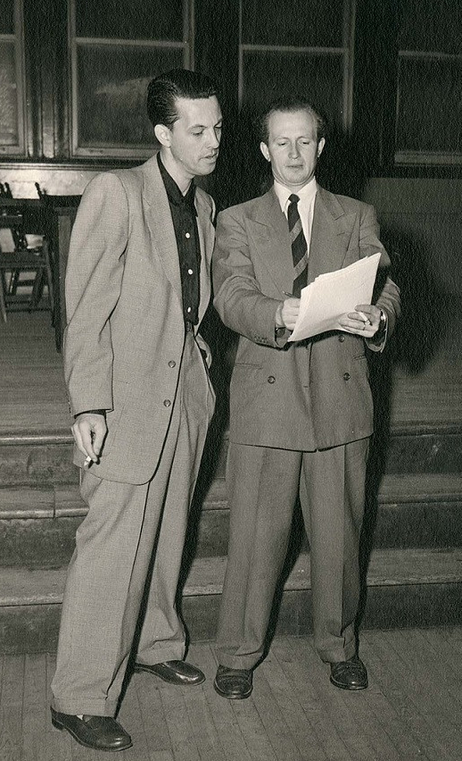
Kūryba
Antanas Škėma savo kūryboje išreiškė katastrofų laikotarpio žmogaus pasaulėvoką: vertybių griūties, žmogaus vidinio suskilimo, baimės, grėsmės, nevilties išgyvenimus. Antano Škėmos kūryba buvo labai autobiografiška: pagrindiniuose jo kūrinių herojuose dažnai galima išvysti paties rašytojo bruožus, dažnai minimi Kaunas, Ukraina. Pavyzdžiui: jo parašytame romane „Balta drobulė“ pagrindinis veikėjas Antanas Garšva dirbo liftininku, kaip ir pats Škėma. Rašymo stilius originalus, kupinas netikėtų metaforų, pasąmonės prasiveržimų, nuostabių grožio švystelėjimų, yra stilistinių kontrastų: greta lyrinių, estetiškai švelnių atskleidimų staiga parodomi vulgarūs, ciniški vaizdai, šiurkštūs žodžiai.

Slide 5
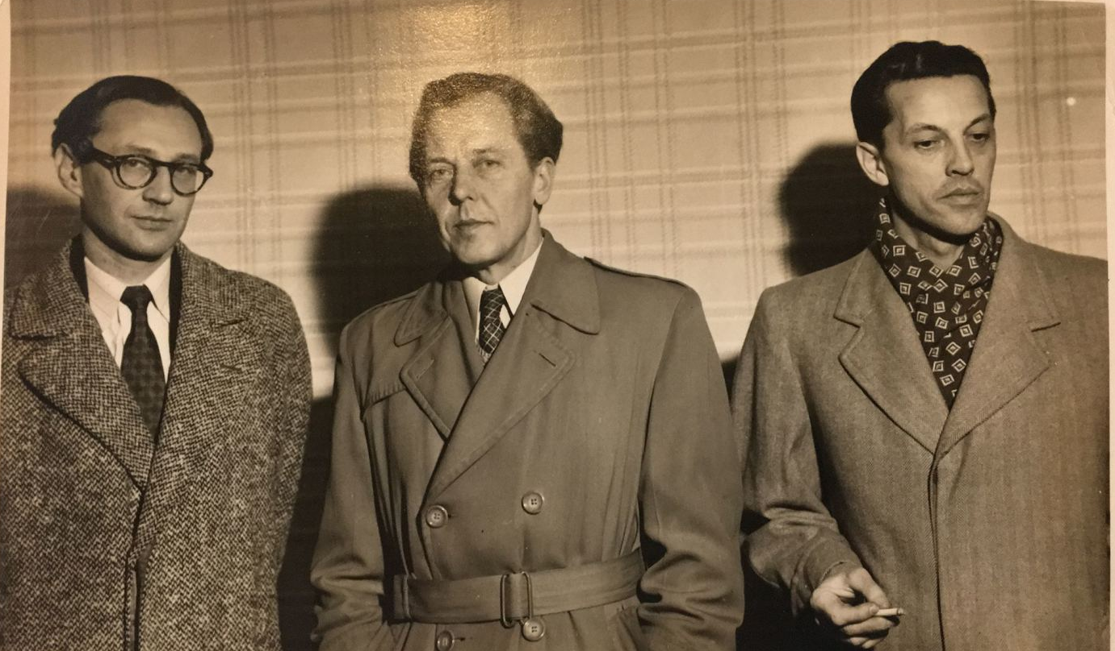
Kūrybai būdinga ironija, autoironija, groteskas, siurrealistinė poetika rodo rašytojo psichologinę ir filosofinę neviltį. Autorius atsisako klasikinių prozinio pasakojimo bei draminės kalbos formų – aiškios išorinio ir vidinio pasaulio srities, laiko, erdvės, vientisumo, nuoseklaus siužeto. Galima aptikti Biblinį, mitologinį, filosofinį kontekstus. Kūryboje juntamas egzistencializmo, ekspresionizmo, modernistinės literatūros poveikis. Rašytojo kūryboje jaučiama Vakarų kultūros įtaka. Jis teigė, jog lietuvių meninis žodis turėtų pasiremti tuometiniu Vakarų mentalitetu.

Slide 6

Svarbiausios kūrybos temos ir problemos
Temos: žmogaus išbandymas ribinėje situacijoje ir žmogus, gyvenantis sudužusių iliuzijų pasaulyje, pasaulyje po katastrofos. Taip pat: būties prasmės, meilės, kūrybos, beprotybės, istorijos temos.
Problemos: Kokia gyvenimo prasmė? Jei jos nėra, kam gyventi? Jei gyvenimo prasmė - pats gyvenimas, kaip jį nugyventi? Kokios yra tikrosios gyvenimo vertybės?

Slide 7




Svarbiausi Kūriniai
Novelių rinkiniai: ,,Nuodėguliai ir kibirkštys” (1947 m.), ,,Šventoji Inga” (1952 m.), ,,Čelesta” (1960 m.).
Romanas: ,,Balta drobulė” (1958 m.).
Dramos: „Živilė“ (1948 m.), ,,Pabudimas” (1956 m.), ,,Žvakidė” (1957 m.).

Slide 8
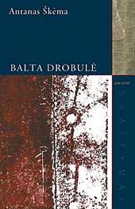
„Balta Drobulė“
Romanas „Balta drobulė“ – garsiausias Antano Škėmos kūrinys. Jame pasakojama apie pagrindinį veikėją Antaną Garšvą, kuris yra talentingas, meniškos sielos poetas. Jis apmąsto dabartį, pasaulį ir patį save. Dabartis – nemėgstamas liftininko darbas Niujorko viešbutyje, Elenos meilės netektis, pasaulis – visa jį supanti ir jam nesuvokiama aplinka, pats Antanas – niekam neįdomus liftininkas, gabus poetas, sergantis neurastenija. Visos šios mintys veda jį beprotybės link. Personažui paaiškėja tiesa – gyventi reikia čia ir dabar, neužmirštant, kad gyvenimas duotas tik vieną kartą, o žmogus nėra savo likimo šeimininkas. Romaną sudaro trys aukštai. Pirmas aukštas: nepilna para iš lietuvio poeto ir New York viešbučio keltuvininko gyvenimo. Antras aukštas: Tai skyriai ,,Iš Antano Garšvos užrašų”, kuriuose prisimena savo gyvenimą Lietuvoje ir Vokietijoje. Trečias aukštas: praeitis, kurią atskleidžia ne pats Garšva, o pasakotojo balsas. Romane pasaulis yra absurdiškas, tačiau kūryba yra vienas iš būdų sukilti prieš pasaulio absurdą.

Slide 9
idėjos ir vertybės „Baltoje drobulėje“
Idėjos: menininkui jaustis ramiam tolygu būti mirusiam. Žmonės susvetimėję, neįmanoma sujungti pasaulio. Laimingas gali būti tas, kuris nieko netrokšta.
Vertybės: vaikiškasis pasaulis, kuriame viskas nėra rūšiuojama į vietas, tvarkingas chaosas yra daug pastovesnis nei realaus gyvenimo tvarka. Kūryba, tikėjimas Dievu, jo ieškojimas, intelektas, moralė, idailizmas

Slide 10
Išvados
Antanas Škėma yra vienas iš garsiausių XX a. lietuvių išeivijos rašytojų. Jo kūrybai būdinga ironija, autoironija, groteskas, siurrealistinė poetika. Autoriui didelę įtaką darė Vakarų kultūra. Žymiausias kūrinys – romanas „Balta drobulė“, kuriame vaizduojamas absurdiškas pasaulis ir pagrindinio veikėjo likimas.

Slide 11
Šaltiniai
https://mokslai.lt/referatai/lietuviu-kalba/a-skema-balta-drobul-1.html
http://www.xn--altiniai-4wb.info/files/literatura/LH00/Loreta_Ma%C4%8Dianskait%C4%97._Antanas_%C5%A0k%C4%97ma.LHP200B.pdf
http://www.studijoms.lt/a-skema-balta-drobule-2.htm
https://lt.wikipedia.org/wiki/Antanas_%C5%A0k%C4%97ma

